Slide 1
Duits
Klassen 2 alle gramm info boek A

Slide 2
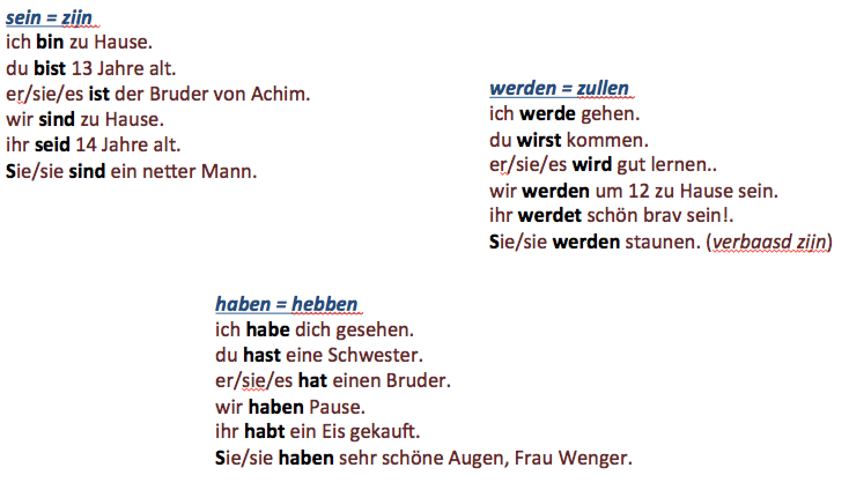

Slide 3
null
eins
zwei
drei
vier
fünf
sechs
sieben
acht
neun
zehn
elf
zwölf
dreizehn
vierzehn
fünfzehn
sechzehn !
siebzehn !
achtzehn
neunzehn
zwanzig
einundzwanzig hunderteins !
dreißig !
vierzig
fünfzig
sechzig !
siebzig !
achtzig
neunzig
hundert
tausend
109 hundertneun
238 zweihundertachtunddreißig
376 dreihundertsechsundsiebzig
692 sechshundertzweiundneunzig
712 siebenhundertzwölf
999 neunhundertneunundneunzig
2016 zweitausendsechzehn
16701 sechzehntausendsiebenhunderteins

Slide 4
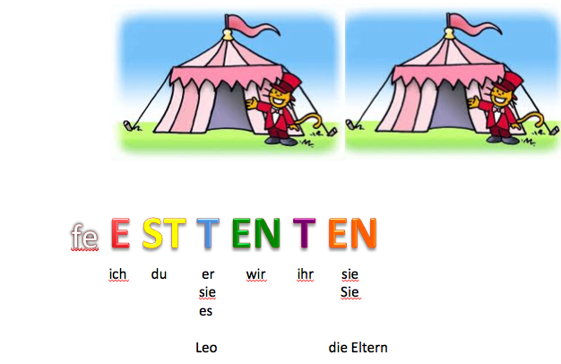

Slide 5
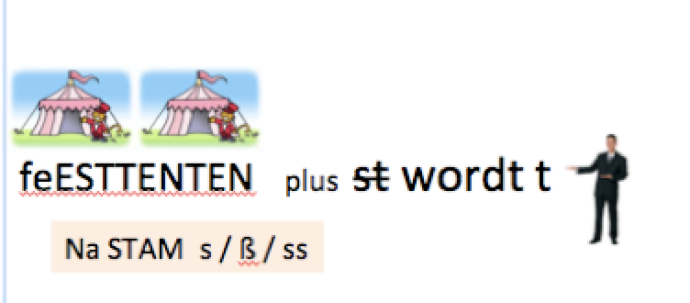
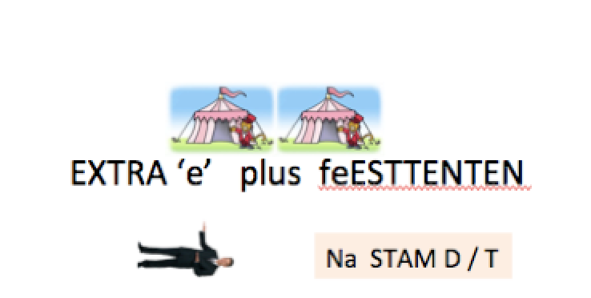
Du heißt
Du gießt
Du hasst
Du reist
Bij du arbeitest findest
er-sie-es arbeitet findet
ihr arbeitet findet

Slide 6
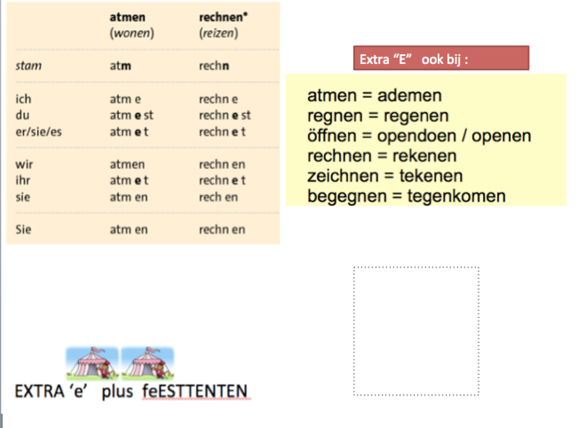

Slide 7


Slide 8
Ein-Gruppe
ein
kein
mein
dein
sein
ihr
unser
euer
ihr
Ihr
Bezitt vnw ( ex ein kein )
der das → -
die die → e
der Vater – ein Vater ihr Vater • kein Vater
die Mutter – eine Mutter euere Mutter • Ihre Mutter
das Kind – ein Kind unser Kind • sein KInd
die Eltern – meine Eltern deine Eltern • ihre Eltern

Slide 9
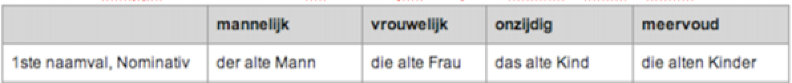
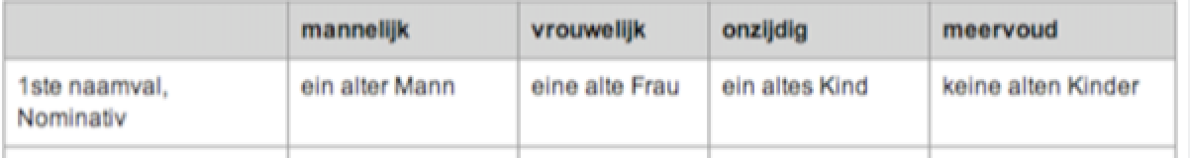

Slide 10
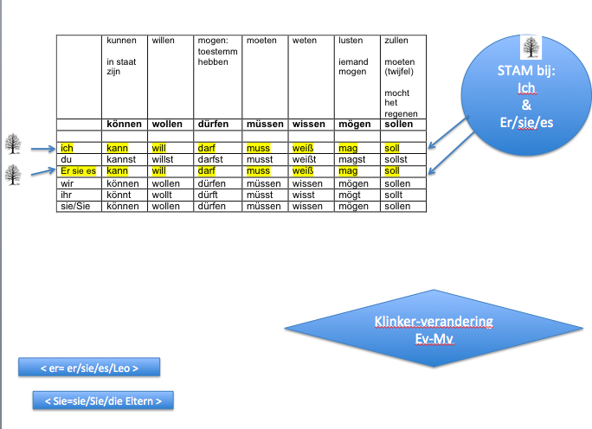

Slide 11
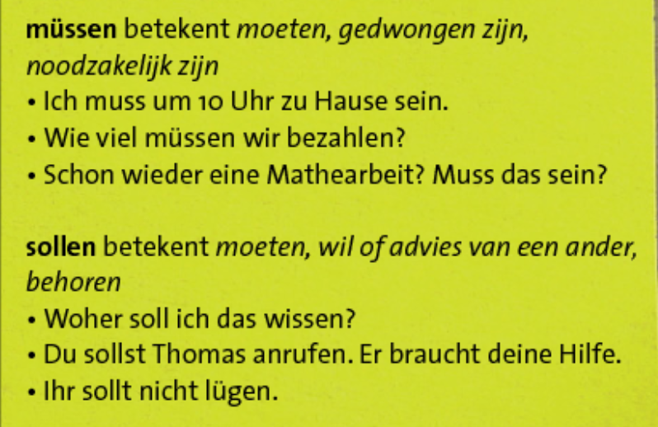
Wanneer sollen wanneer müssen ?

Slide 12
 | m | v | o | mv
1 Nom (hij) | der Mann Ein Mann | die Frau Eine Frau | das Kind Ein Kind | die Kinder Keine Kinder
 | Opletten !!!! | boeien | boeien | boeien
3
4 Akk (-hem) | den Mann Einen Mann | die Frau Eine Frau | das Kind Ein Kind | die Kinder Keine Kinder
Hij - Hem regel Of
Zij haar
Zij hun
Hoe vind ik het onderwerp in een zin.
Vraag: wie/wat? Persoonsvorm →
Jij vindt een Euro. Wie vindt? Jij = Onderwerp
Hoe vind ik het Lijdend voorwerp?
Vraag wie/wat? Persoonsvorm + Onderwerp →
Hij ziet een boom → Wat ziet hij → een Boom = Lijdend Voorwerp
Zij ziet een man → Wie/wat ziet zij → een man = Lijdend Voorwerp

Slide 13
Ich gebe den Ball HIJ geeft de bal Ich =1e
ik geef HEM den Ball = 4e

Slide 14
1 = 1 regel
Ond = Naamw deel gezegde
Der Mann ist ein Mann
= sein
werden
bleiben

Slide 15
Derde naamval = Dativ
 | m | v | o | mv
1 Nom (hij) | der Mann ein Mann | die Frau eine Frau | das Kind ein Kind | die Kinder keine Kinder
3 Dat (aan/voor hem) ( danken, helfen, gefallen ) | dem Mann einem Mann | der Frau einer Frau | dem Kind einem Kind | den Kindern keinen Kindern
4 Akk (-hem) ( bitten, fragen, es gibt ) | den Mann einen Mann | die Frau eine Frau | das Kind ein Kind | die Kinder keine Kinder
ein Gruppe: ein kein mein dein sein ihr unser euer ihr Ihr

Slide 16
Klassen 2
Naamvallenvolgorde in boek en bij mijn voorbeelden:
1 ( 1 = 1 )
3 aan/voor hem regel
4 hij-hem regel

Slide 17
Ich gebe dem Mann einen Hut
Hij geeft aan Hem Hem ( Hij geeft Hem aan Hem )
1 3 4 1 4 3
Der Mann gibt der Frau einen Kuss.
1 3 4

Slide 18
Persoonlijke voornaamwoorden in de 1e 3e 4e Naamval
1e Ond Hij | ich | du | er | sie | es | wir | ihr | sie | Sie
3e Meew vw aan - voor | mir | dir | ihm | ihr | ihm | uns | euch | ihnen | Ihnen
4e Lijd vw Hem | mich | dich | ihn | sie | es | uns | euch | sie | Sie
Ich gebe ihr einen Kuss - aan haar (aan-hem-vorm +3)
Er sieht mich - mij (hem-vorm +4)
Ich sehe euch - jullie (hem-vorm+4)
Ich gebe ihm - ik geef hem (aan hem +3)
Ich sehe ihn - ik zie hem (hem-vorm+4)

